Slide 1
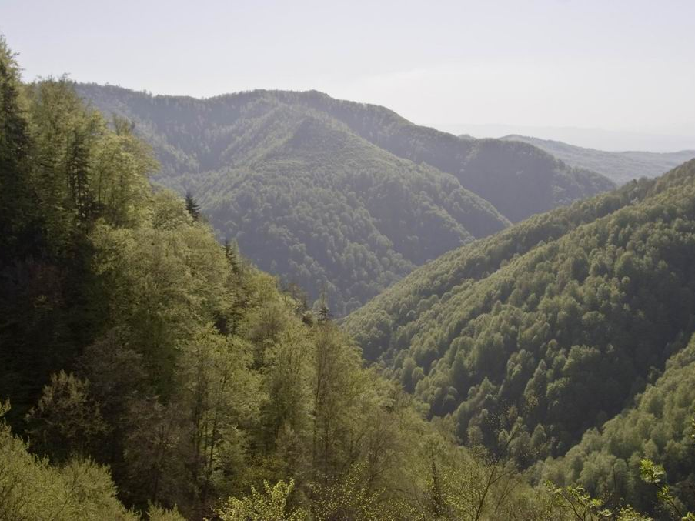
Карпатський біосферний заповідник

Slide 2
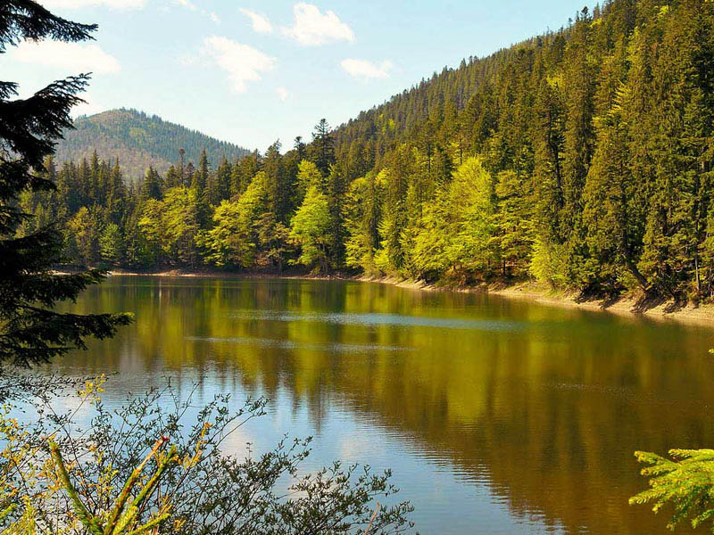
Карпатська гірська система, поряд з Альпами та Балканами, характеризується найбільшою біологічною різноманітністю на європейському континенті. В Українській частині Карпат інтенсивне природокористування розпочалось пізніше, ніж в Західних Карпатах. Завдяки цьому тут на значних площах збереглися ділянки дикої природи, зокрема унікальні праліси.

Slide 3
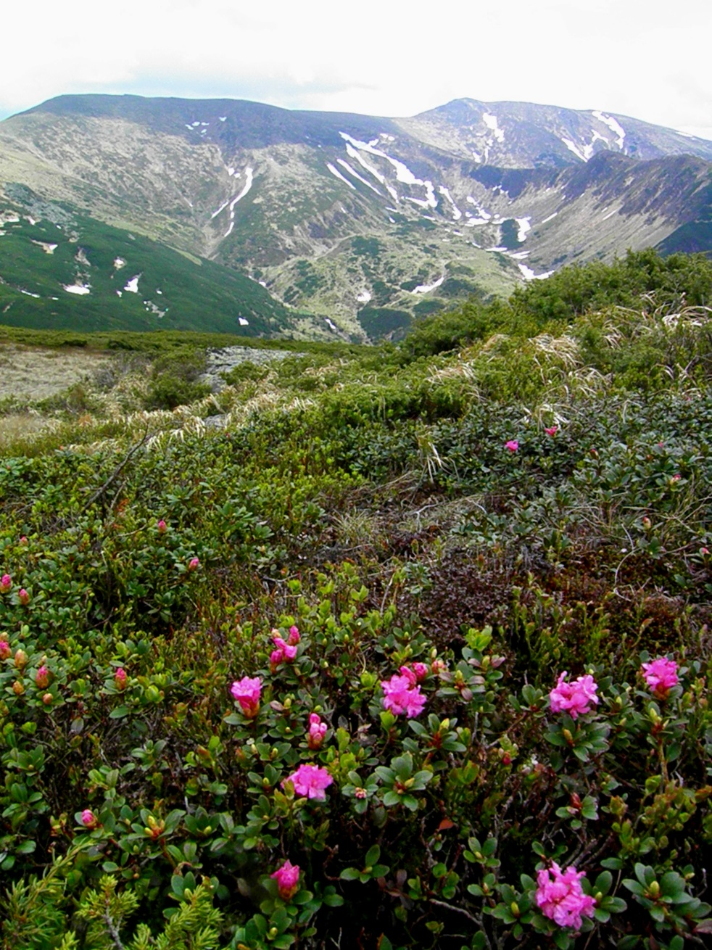
Питання про їх охорону постало ще на початку XX століття, коли було створено кілька лісових резерватів в Чорногорі та Мармороських Альпах для збереження і відновлення зникаючих представників флори та фауни. Особливо активізувалася робота вчених щодо територіальноїй охорони природи Українських Карпат після Другої світової війни. Вже в 1949 році на північних схилах Чорногірського хребта був виділений цінний лісовий масив площею 3,9 тис. га, який в 1955 році оголошено заповідним.

Slide 4
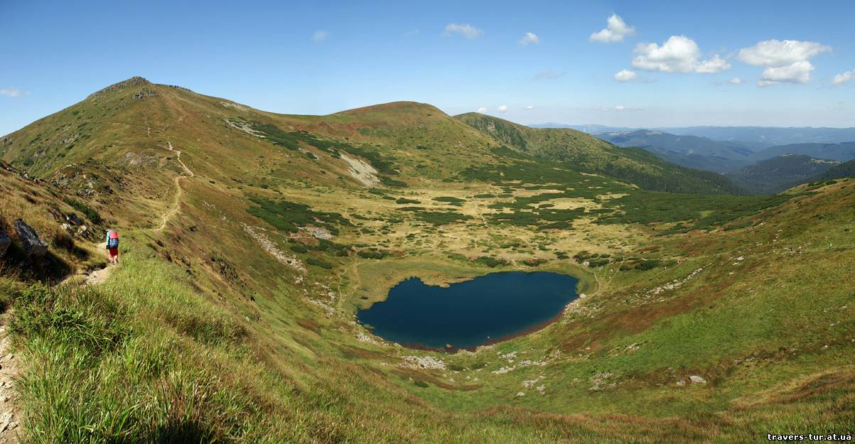
Велика увага питанням територіальної охорони природи приділялась і на Закарпатті. В 1958 році на південних схилах гірського масиву Красної, в басейнах Великої і Малої Угольки, створений Угольський лісовий заказник площею 4600 га, а в 1969 році в басейні Лужанки - Широколужанський флористичний заказник площею 5644 га. Таким чином були створені всі необхідні передумови для організації біогеографічно репрезентативного заповідника в регіоні Українських Карпат.

Slide 5
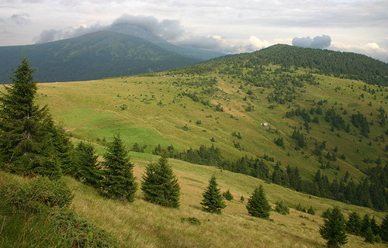
В 1968 році уряд України для збереження унікальних гірських ландшафтів прийняв Постанову про організацію Карпатського заповідника на площі 12,6 тис. га. За сорокарічну історію існування його територія неодноразово збільшувалася. На сьогодні майже 2,5 відсотки території регіону знаходиться під охороною заповідника, що з 1992 року входить до міжнародної мережі біосферних резерватів ЮНЕСКО. У складі Карпатського біосферного заповідника (КБЗ), загальна площа якого становить 53 630 гектарів, налічується шість відокремлених масивів, а також ботанічні заказники державного значення «Чорна Гора» і «Юлівська Гора».

Slide 6
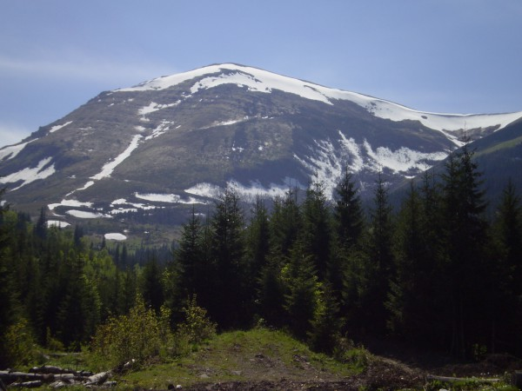
Заповідні масиви розміщуються на висотах від 180 до 2061 м.н.р.м. в західному, центральному і східному секторах Українських Карпат. Така територіальна структура КБЗ практично повністю репрезентує ландшафтне та біогеографічне різноманіття Східних Карпат.
Тут представлені мало порушені та практично незачеплені людською діяльністю передгірні діброви, гірські букові, мішані та смерекові ліси, субальпійські та альпійські луки зсосново-вільховим криволіссям і скельно-лишайниковими ландшафтами.

Slide 7
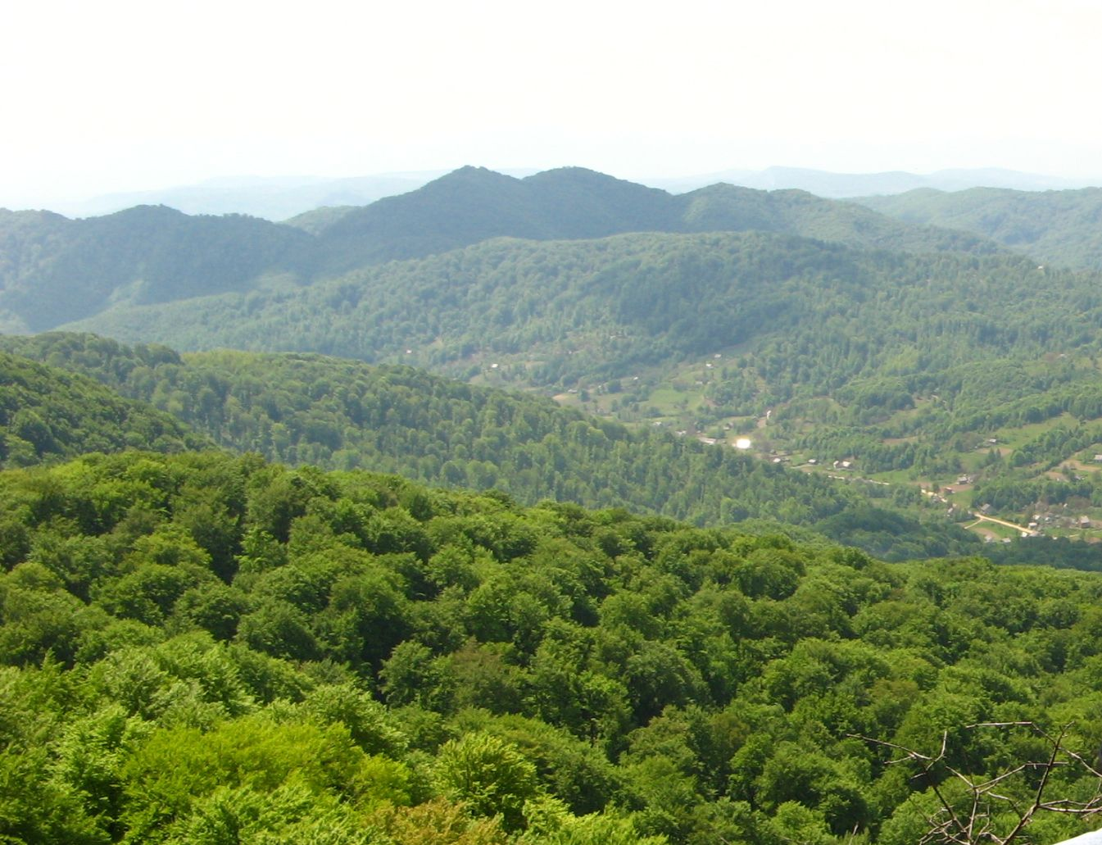
Всі три його заповідні масиви розташовані на території Тячівського, Рахівсьокого і Хустського районів Закарпатської області. Таким чином, територія заповідника характеризується високогірними, передгірними та рівнинними ландшафтами, що знаходяться на висоті від 200 до 2061 м над рівнем моря. Найбільшим у заповіднику є Угольсько-Широколужанський масив у Тячівському районі загальною площею 10363 га, який розташовано на південних схилах гірського хребта Красна і включає Угольське і Широколужанське заповідні лісництва. Цей масив знаходиться у басейнах Малої і Великої Угольки та Лужанки, що є притоками річок Тереблі і Тересви.

Slide 8
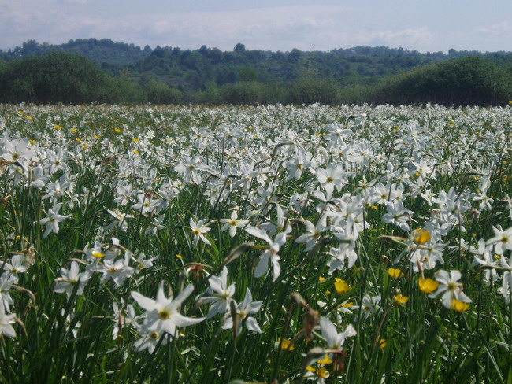
Високогірний масив заповідника на Рахівщині розташований на південному макросхилі Чорногірського хребта, який прилягає до гори Говерли. Тут знаходиться Чорногірське заповідне лісництво, якому належить 2100 га пралісів і полонин. Хустський масив, як філіал заповідника, розташований в рівнинній частині Закарпаття на правобережній терасі річки Тиса. Це широковідома "Долина нарцисів", заповідна площа, якої становить 256, 5 га.

Slide 9
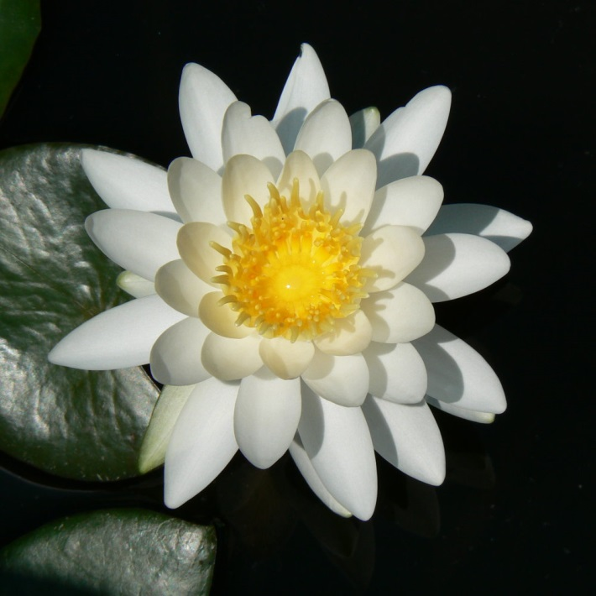
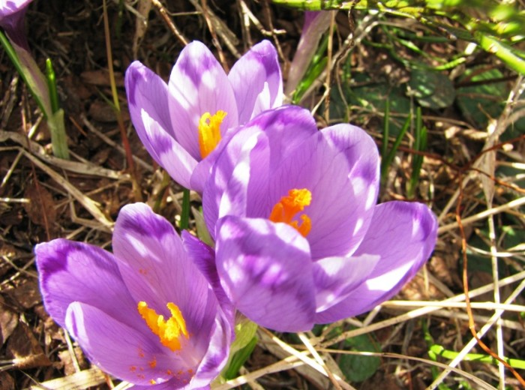
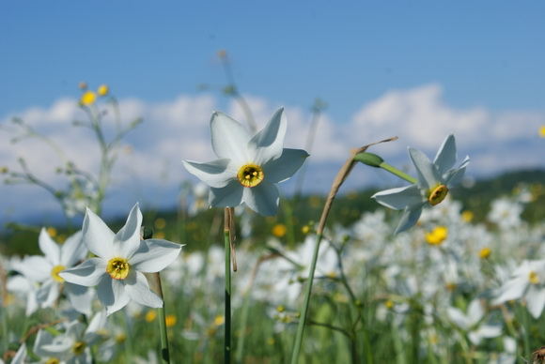
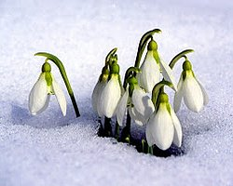
Із загальної кількості 1950 представників рослинного світу Карпатських гір у заповіднику виявлено 868 видів, у тому числі 52 рідкісних.

Slide 10
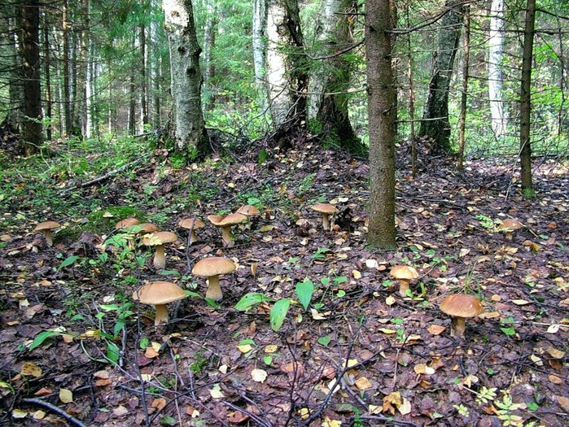
Мікобіота заповідника нараховує щонайменше 262 видів грибів. Переважну їх більшість (206 видів) .

Slide 11
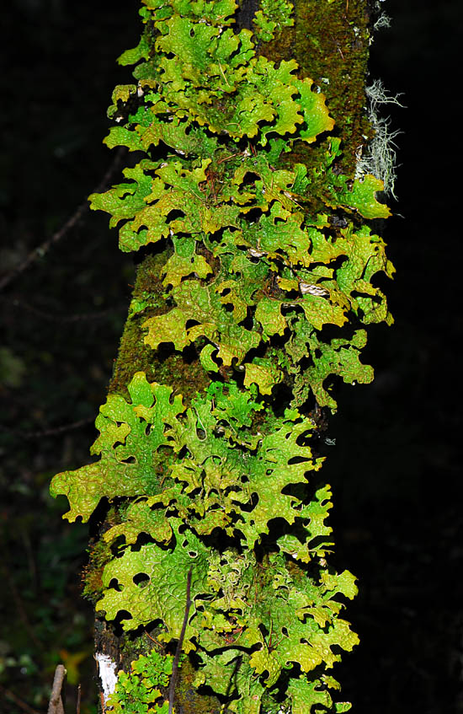
Ліхенофлора заповідника нараховує на сьогодні 392 види лишайників, що належать до 120 родів 45 родин 8 порядків і групи Lichenes imperfecti. З них 6 видів занесених до Червоної книги України, 12 рідкісних видів, 9 видів, що рекомендовані до включення в Червону книгу України, 4 реліктові види.

Slide 12
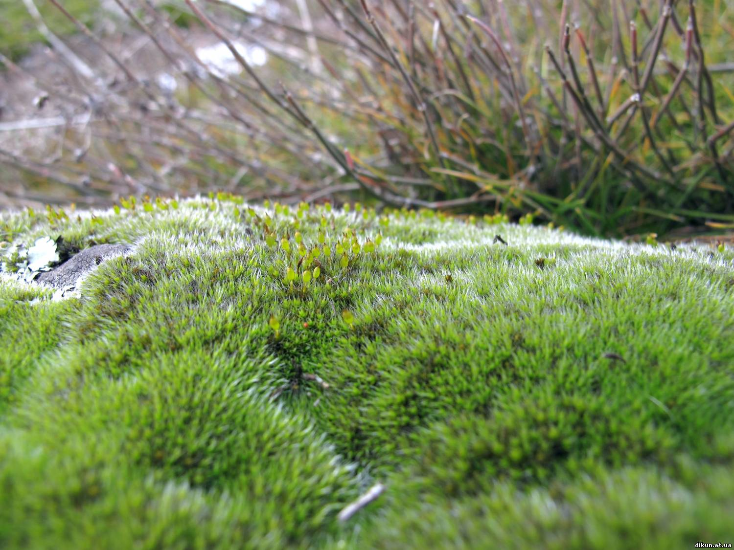
Флора мохоподібних КБЗ налічує 440 видів, що належать до 60 родин і 157 видів.

Slide 13
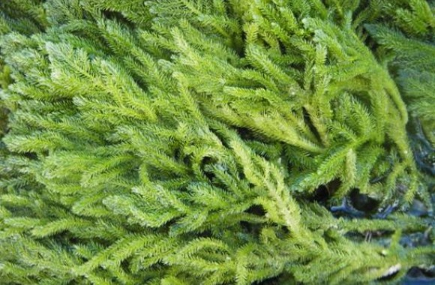
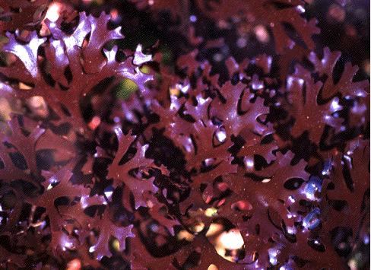
Альгофлора заповідника включає 465 видів.

Slide 14
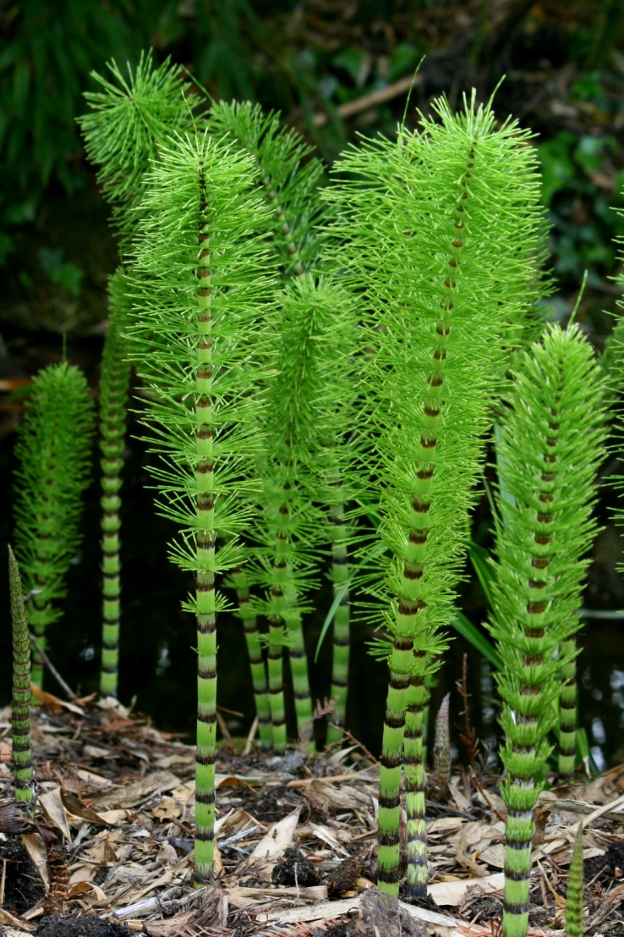
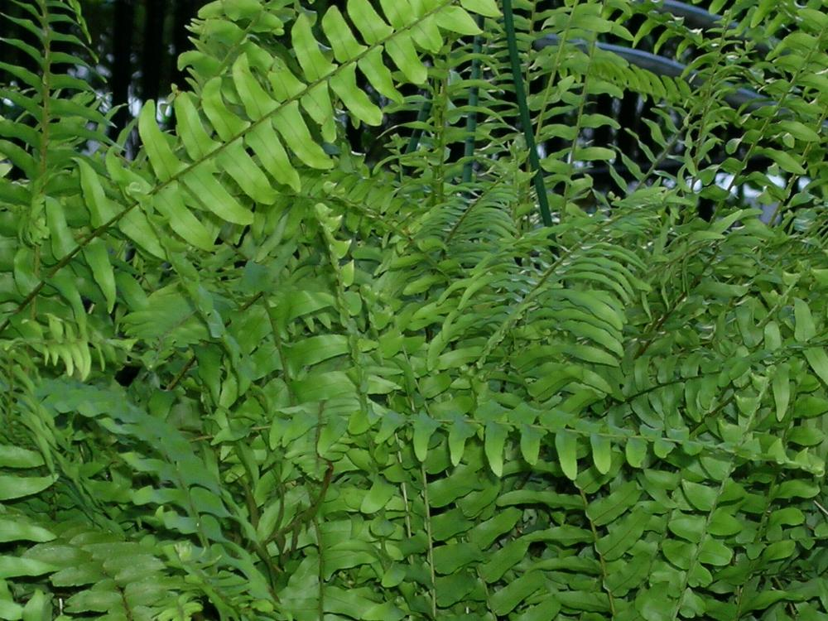
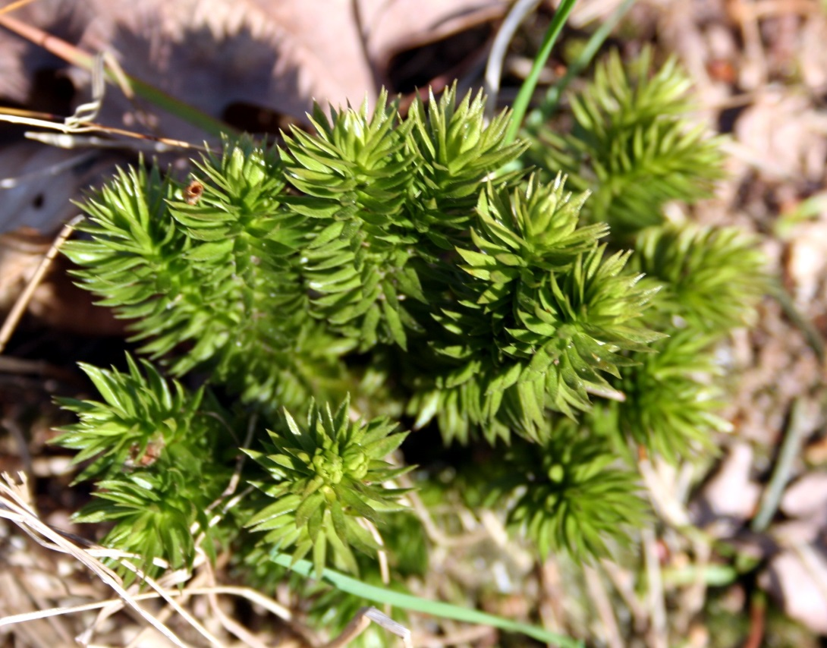
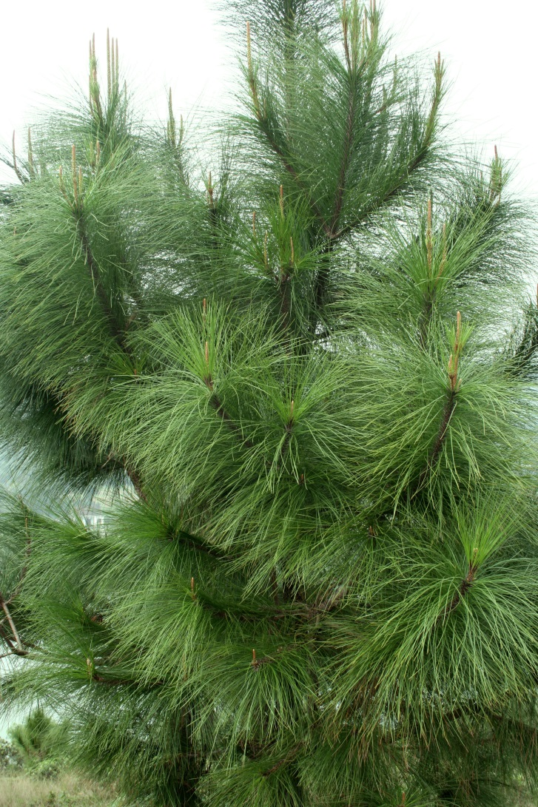
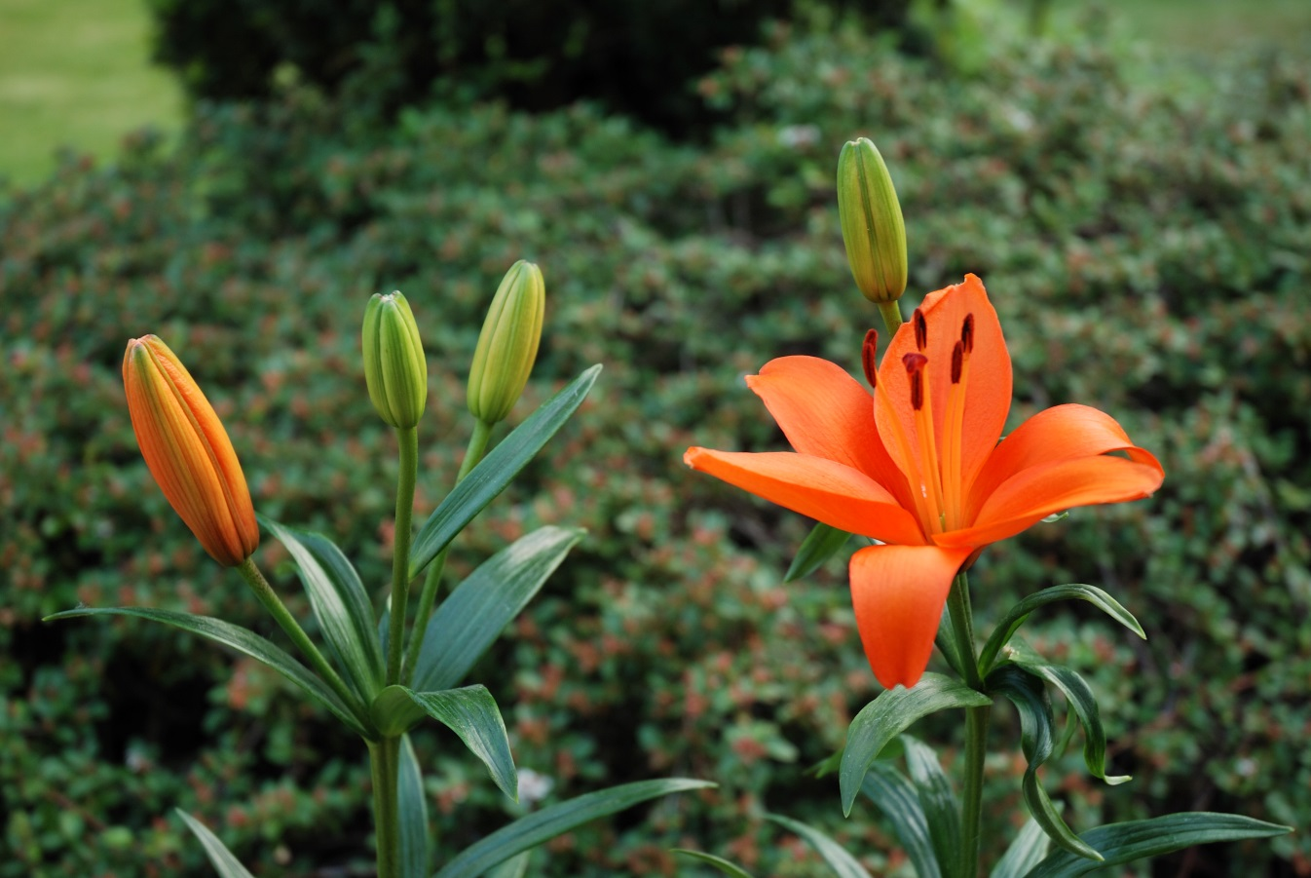
Флора судинних рослин Карпатського біосферного заповідник об`єднує 5 відділів, 102 родини, 420 родів та 1062 види, що складає більше 50% флори Українських Карпат. 64 види (6,2% від загального числа видів) включено до Червоної книги України.

Slide 15
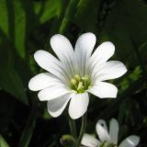
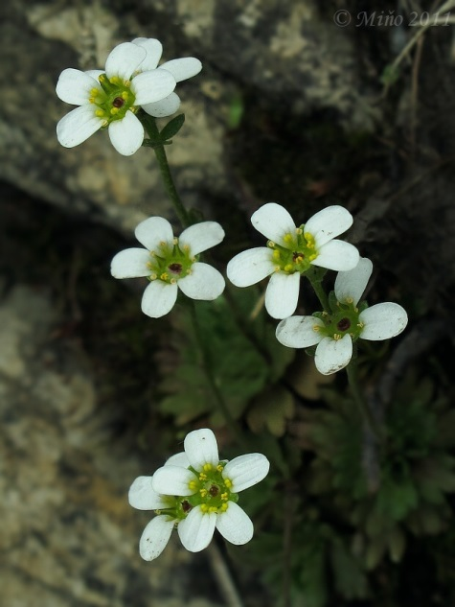
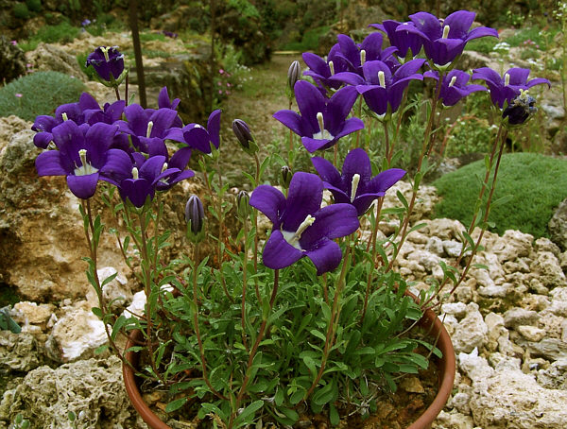
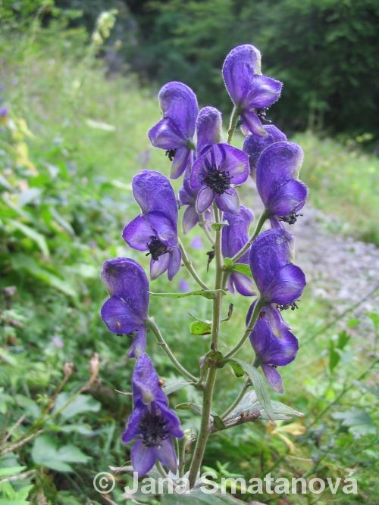
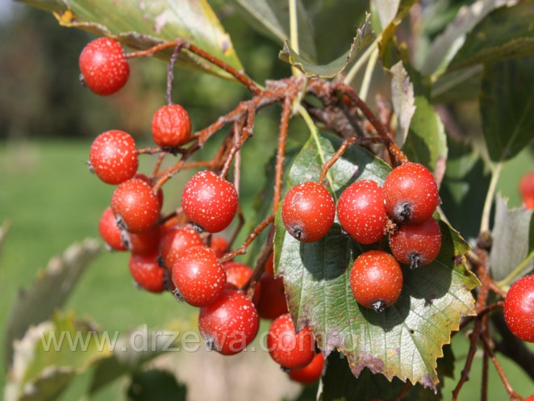
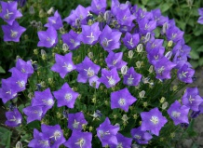
Добре представлена група східнокарпатських та загальнокарпатських ендеміків, частка яких зокрема для судинних рослин становить не менше 5%.

Slide 16
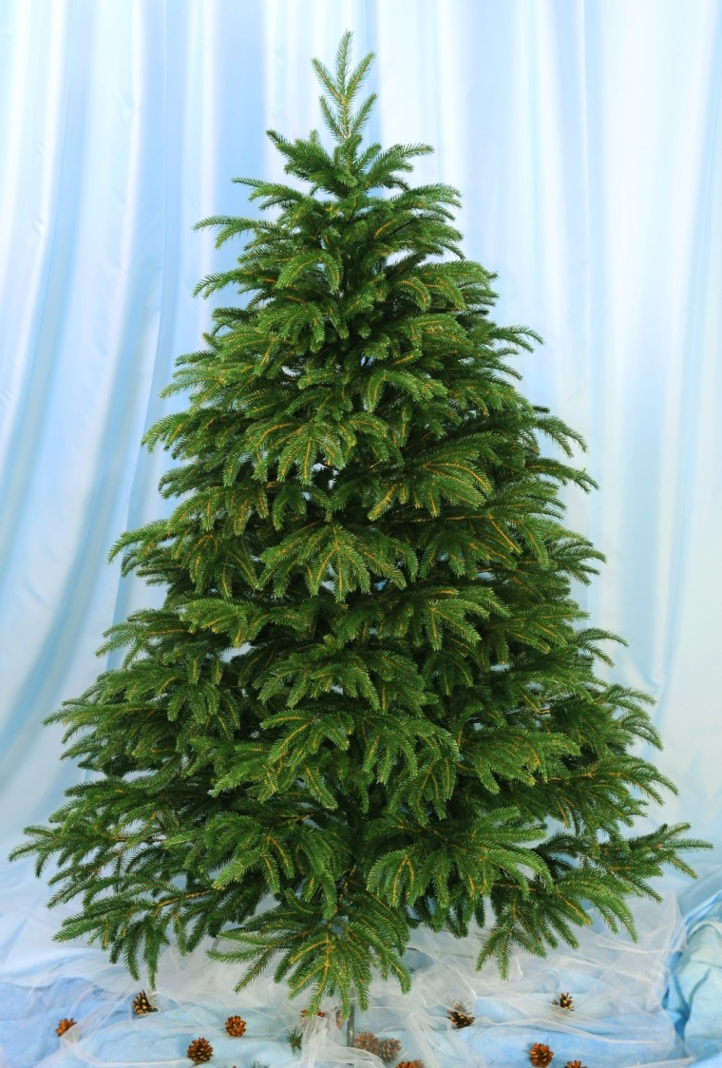
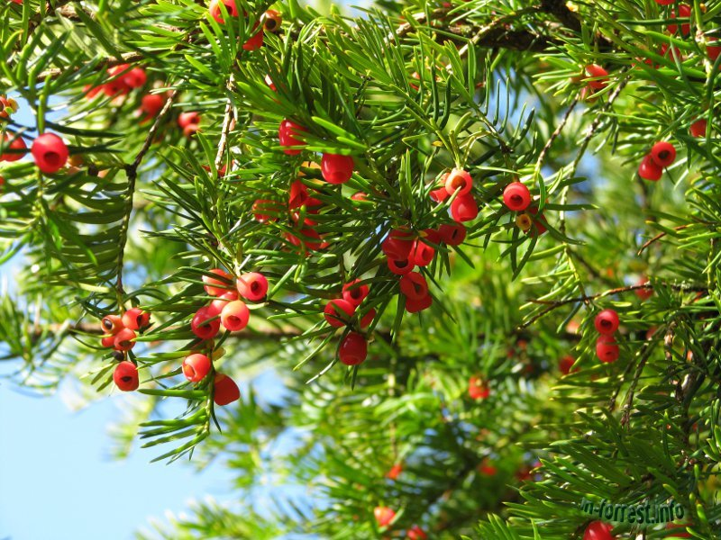
В Угольсько-Широколужанському масиві заповідника знаходяться майже незаймані праліси, надзвичайно цінні у ботаніко-географічному відношенні. Для них характерні майже всі представники середньо гірської і гірської дендрофлори Карпат, серед яких чимало реліктів - тис ягідний, яловець козацький, смерека звичайна.

Slide 17
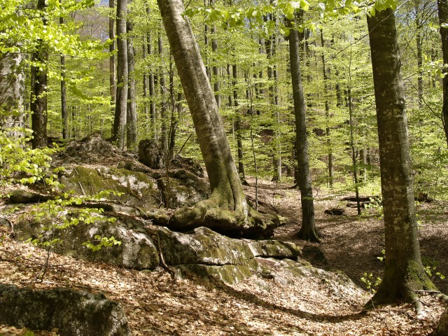
Найціннішим є Угольське заповідне лісництво, широковідоме як заповідний масив під назвою "Уголька", оскільки він розташований між двома річками Великою і Малою Уголькою. Висота букових дерев тут сягає 40-50 м, а товщина стовбура - 2м. На деяких ділянках тут збереглися незаймані реліктові букові ліси з окремими деревами тису ягідного, яких тут на площі 100 га налічується до 1500 екземплярів.
За ареалом і кількістю дерев тису ця ділянка друга в Карпатах після "Княждвірської дачі" в Івано-Франківській області.

Slide 18
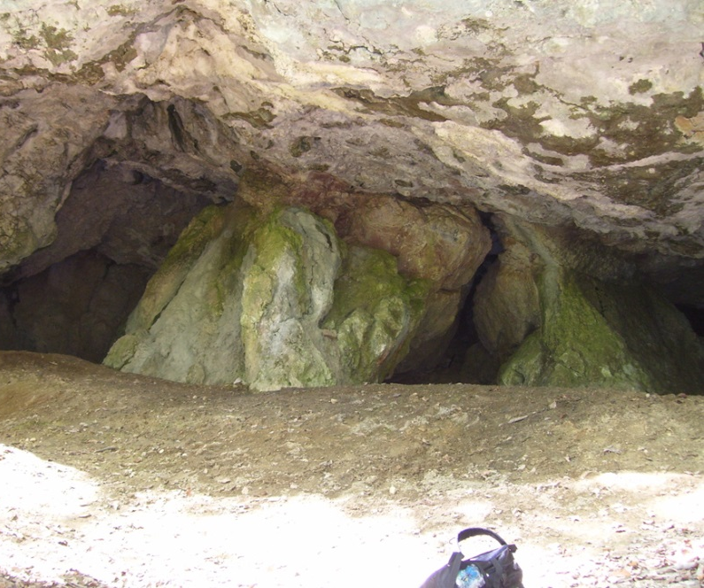
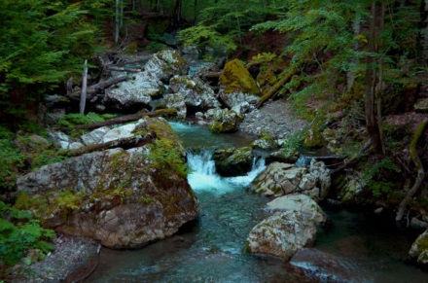
В районах заповідного масиву можна зустріти виходи на поверхню юрських відкладень вапняків у вигляді скельних утворень різноманітних незвичних обрисів. На його території багато рік, у яких водиться форель.
Місцями у скель або і на рівних ділянках можна натрапити на ями які ведуть до карстових печер. Слід зазначити, що на території заповідника розташований карстовий район Українських Карпат. Особливо сталостатовим вбранням відзначаються печери "Молочний камінь", "Гребінь", а найглибша в Карпатах шахта "Дружба" є місцем утворення аномальних за формою сталактитів - геліктитів.

Slide 19
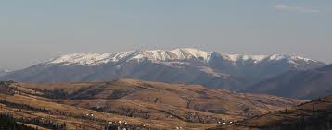
Широколужанське заповідне лісництво знаходиться на південних схилах полонини Красна, між хребтами Щербань (1171 м), Шавна (1282 м) і вершиною Топаги (1552 м). На відміну від "Угольки", де букові праліси зростають на вапняках, широколужанські бучини в основному займають карпатські фліші, де місцями на поверхню виходять вулканічні породи, які поволі вивітрюються, утворюючи скелі з гострими піками.

Slide 20
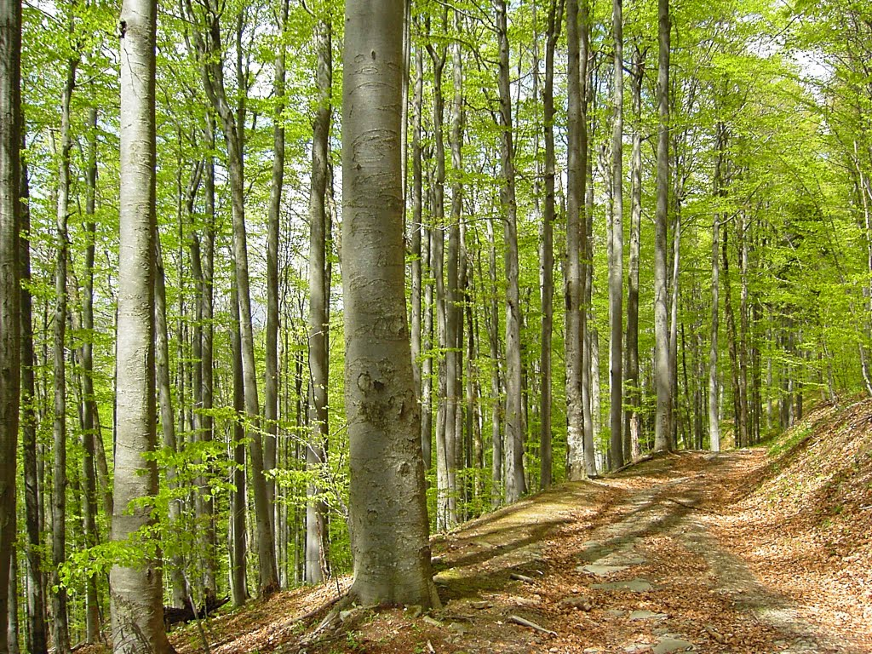
На території "Широкого Лугу", в урочищі "Ялинкуватому", збереглася група дерев смереки відокремлена від суцільного її ареалу в Карпатах. Про аборигенність смереки свідчить фітоценотичний склад асоціацій, в якій багато типових бореальних елементів флори. В місцях, де грунтові умови кращі для росту і розвитку дерев, у надсадженях зменшується доля смереки і водночас збільшується кількість ялиці і бука, внаслідок чого утворюються високопродуктивні буково-ялицеві реліктові угрупування.

Slide 21
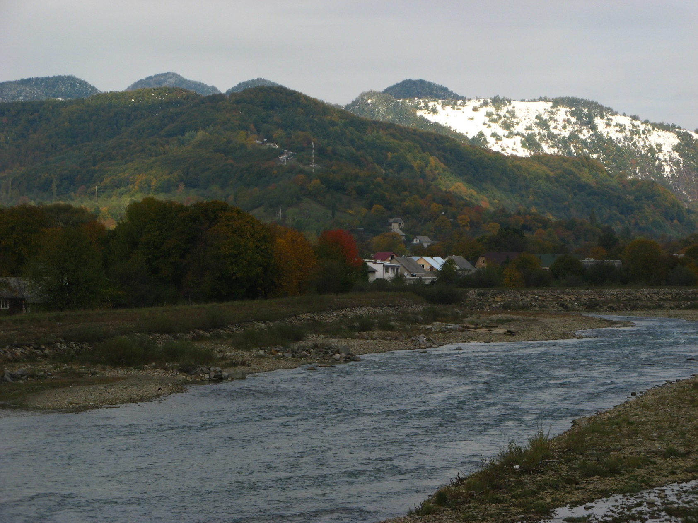
Дуже пересічний рельєф, наявність скельних утворень, гірської річки Лужанки - всі ці фактори сприяють розмноженню тут карпатської фауни.

Slide 22
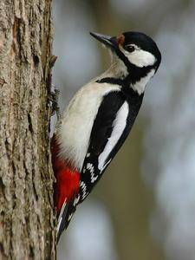
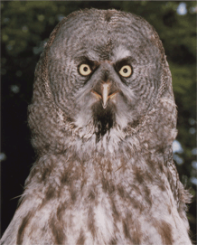
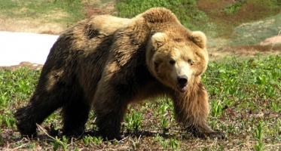
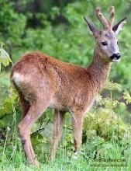
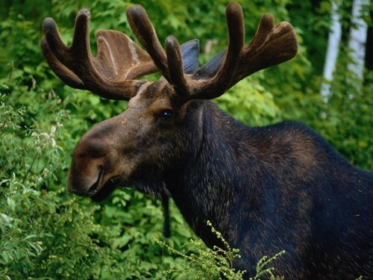
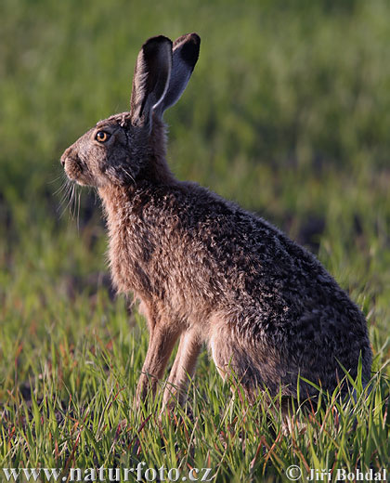
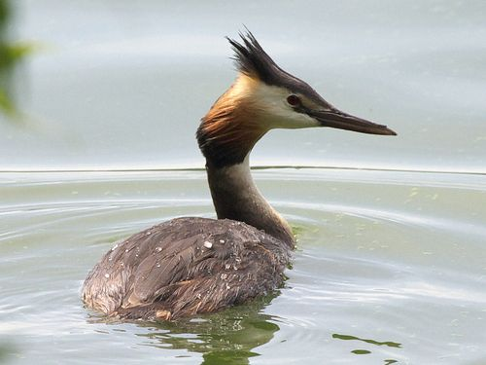
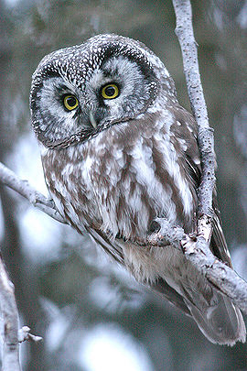
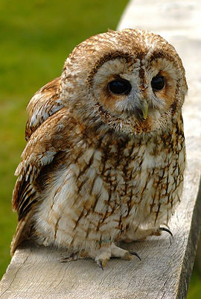
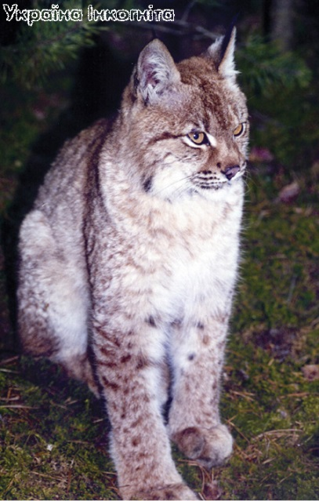
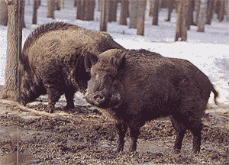
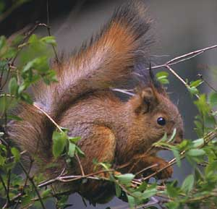
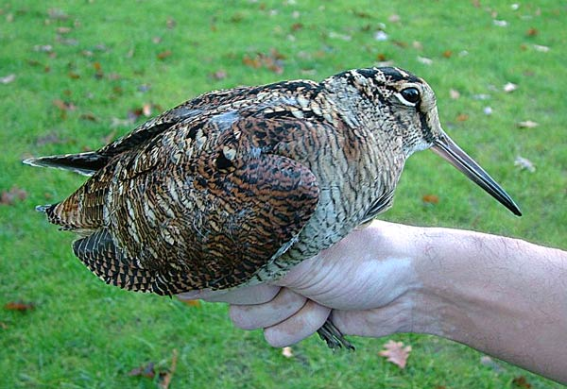
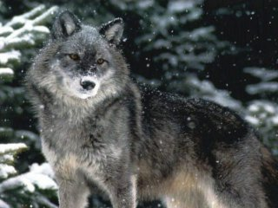
В лісах водяться ведмеді, олені, лосі, дикі свині, куниці лісові, білки, зайці, рисі, вовки. З птахів - вальдшнеп, норець великий, сова сіра і бородата, сич волохатий, дятел та ін. В річці Лужанка водиться форель.

Slide 23
Чорногірське заповідне лісництво розташоване на південно-західному макросхилі хребта Чорногора, на висотах від 950 до 2061 м над рівнем моря. На території заповідного лісництва безпосередньо до гори Говерли прилягають 500 га охоронної зони заповідника.

Slide 24
Основні типи гірської рослинності представлені буково-смерековими, смереково-буковими та ялицевими лісами. Є угрупування сосни гірської, вільхи зеленої, ялівцю сибірського, родендрона кочі, на більших висотах - альпійські луки. Верхній гірський лісовий пояс у заповідному лісництві досягає висоти 1500-1600 м над рівнем моря. Тут переважають хвойні - смерека звичайна, ялиця біла. Супутниками смереки є явір, клен, в'яз, іноді бук. На крайній межі поширення лісу смерека змінюється криволіссям із сосни гірської. Ліси відзначаються високою продуктивністю, висота дерев - 37-40 м.

Slide 25
На висоті 1600-1850 м над рівнем моря ліси переходять у субальпійський рослинний пояс, де ростуть сосна гірська, вільха, яловець сибірський. На верхній межі цього поясу збереглися найбільші ділянки карпатсько-балканського ендемічного виду - родендрону кочі. Велику наукову цінність являють і наскельниця лежача та водянка чорна. Важливе значення має тирлич жовтий, який занесений до Червоної Книги України. На висотах від 1800 до 2061 м простягається альпійській пояс, де можна знайти ситника тритоздільного, осоку зігнуту і вічнозелену, селерію Більця.

Slide 26
Третій заповідний масив "Долина нарцисів" - розташований у долині річки Ріка, поблизу м. Хуст. Характерним для масиву є унікальні природні зарості, на порівняно обмеженому ареалі, нарциса вузьколистого-гірського євроазіатсько-карпатсько-балканського виду. Серед суцільних заростей нарциса зустрічаються і шафран Гейфеля, білоцвіт весняний, собачий зуб та ін.

Slide 27
Заповідник з одним з найбільш цінних природних комплексів і в зоогеографічному відношенні. Тут збереглися і такі хижі звірі як карпатський бурий ведмідь, рись, куниця лісова, лисиця, вовк, борсук, лісовий і європейський кіт, який занесений до Червоної Книги України та ін.

Slide 28
Значний науковий інтерес являють і тритон карпатський та полівка, занесені до Червоної Книги України, білка карпатська, європейський карпатський заєць. У заповіднику зареєстровано 180 видів птахів, у тому числі 58 осілих, 85 тих , що тут гніздяться, 32 - залітних, 3 види , що зимують, 2 - зустрічаються під час перельотів.

Slide 29
Карпатські водойми населяють понад 50 видів риб - балканська морена, карпатський пічкур, угорська мінога, чехоня, дунайський лосось, струмкова форель.

Slide 30
Карпатський державний заповідник - не просто природній музей незайманої природи, а й дуже цінна природна лабораторія, де проводять глибокі наукові дослідження. Під Говерлою, полонині Пожежівська, знаходиться високогірна наукова база, підпорядкована Академії наук України. Наукові працівники Карпатського заповідника, ведуть роботу у напрямі комплексного вивчення екологічних систем низькогір'я і високогір'я Українських Карпат. Визначаються шляхи і методи збереження, відтворення і поширення представників Карпатської флори. Розробляються заходи, спрямовані на збільшення поголів'я і розширення ареалу та раціональне використання карпатського благородного оленя, диких кіз. Вивчаються гідрологічний режим території, методи охорони гірсько-лісових грунтів, ефективного ведення лісового господарства, боротьби з катастрофічними явищами природи (повені, селеві потоки, зсуви, вітровали, сніговали). Цим самим Карпатський державний заповідник, який підпорядкований Міністерству лісової і деревообробної промисловості України, сприяє збереженню і примноженню багатств природи Карпат.

